Slide 1

Microservice do zero até a nuvem
Parte II
Leonardo Mendonça
Arquiteto de Soluções
leonardo.mendonca@compasso.com.br

Slide 2
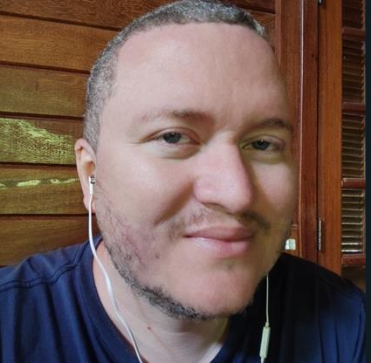
Leonardo Mendonça
- 41 anos e natural do Rio de Janeiro (Cachoeiras de Macacu)
- Comecei a minha carreira em 2005 como instrutor de informática
- Já fui dev Júnior, Pleno, Sênior, Analista DevOps, Líder Técnico ...
- Um dos meus maiores desafios até o momento, como profissional de T.I, foi na Editora Globo como Líder Técnico na migração dos Jornais O Globo, Extra e todos os blogs.
- Na arquitetura, já desempenhei também o papel de arquiteto de software

Slide 3
4 objetivos
- Criar um microsserviço utilizando NestJS
- Expor o serviço através de uma API
- Implantar o microsserviço e a API no Google Cloud Platform com o GKE (Kubernetes Engine)
- Disponibilizar a "receitinha de bolo" com os passos para o sucesso!

